Slide 1

C++习题课
——第一次作业

Slide 2
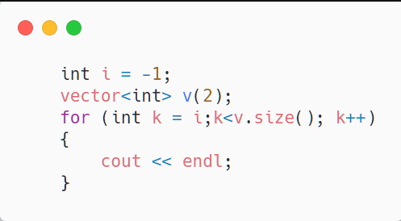
warning C4018: “<”: 有符号/无符号不匹配
v.size()获取到的类型： unsigned int
而k此时是int类型的-1
假设在8位的情况下
-1的二进制为11111111
v.size()=2，二进制码为00000010
比较是按照无符号比较的，所以这个情况下-1是要比v.size()大的
只不过我们一般从0开始取，所以不会发生错误。

Slide 3
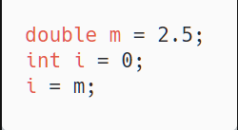
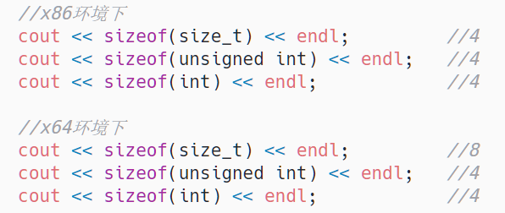
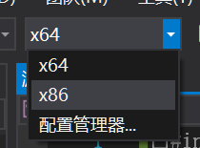
warning C4244: “=”: 从“double”转换到“int”，可能丢失数据
warning C4267: “参数”: 从“size_t”转换到“int”，可能丢失数据

Slide 4


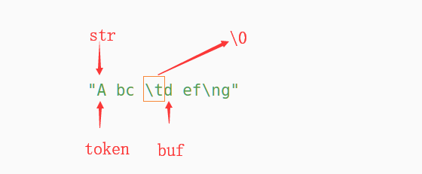
error C4996: 'strtok': This function or variable may be unsafe.
使用该函数进行字符串分割时，会破坏被分解字符串的完整，调用前和调用后的str已经不一样了
strtok_s是windows下的一个分割字符串安全函数，其函数原型如下：
char *strtok_s( char *strToken, const char *strDelimit, char **buf)
strcpy同理

Slide 5
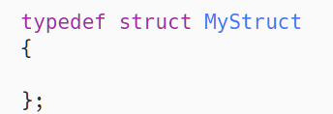
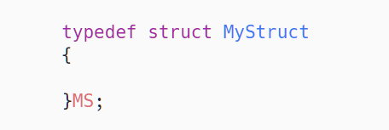
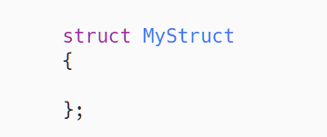
不是所有的控件路径都返回值
解决方法：函数申明的返回值不是void，但是却没有返回值
必须定义入口点
注意是否存在main函数，以及写的是main还是mian(面)？
warning C4091:“typedef ”: 没有声明变量时忽略“xxxx”的左侧
typedef是为了定义别名

Slide 6
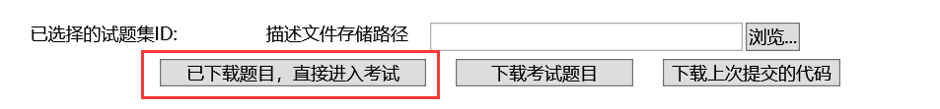
插件补充
1、如果已经下载过题目，再次登录，在选中需要进入的考试之后，点击“已下载题目，直接进入考试”即可，不需要重复下载。
2、插件必须在校园网环境下登录、下载、上传，编码时断网不必担心。
3、一次考试多道题目时，请务必按照Moodle上的说明将所有题目建立在同一个solution下，否则只能恢复其中一题代码。

Slide 7

C++第一次作业题解

Slide 8
Q1-4

Slide 9
文件字符数统计
解题思路：
遍历文件中所有字符，如果字符为字母，则将对应字母的计数器加一，遍历完成后对计数数组进行排序。
优化：
1. 避免每次只读一个字符，使用缓冲区读取后对缓冲区进行遍历
2. 不需要直接定义map，使用长度为26的数组替代
9

Slide 10
一年中的第几天
解题思路：
从一月至前一个月，将每个月的日期相加，最后加上当前月的日期。在计算二月份的日期时，需要根据是否整除4、400判读是否是闰年
存在问题：
1. 过多使用 if / switch 判断
2. 复杂度可以从O(n)优化到O(1)
10

Slide 11
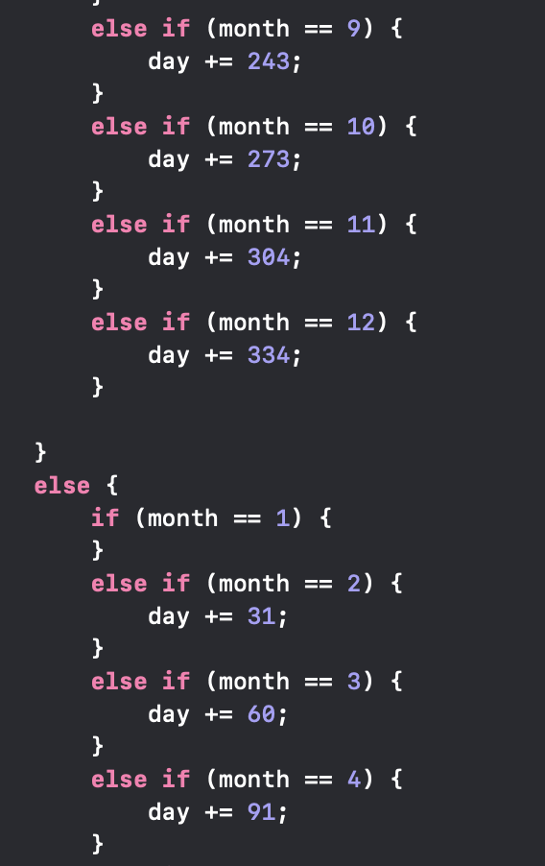
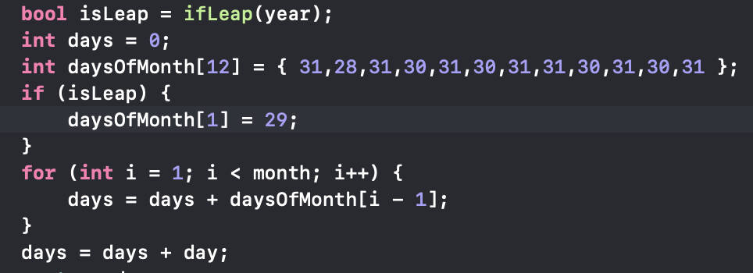
一年中的第几天
11

Slide 12
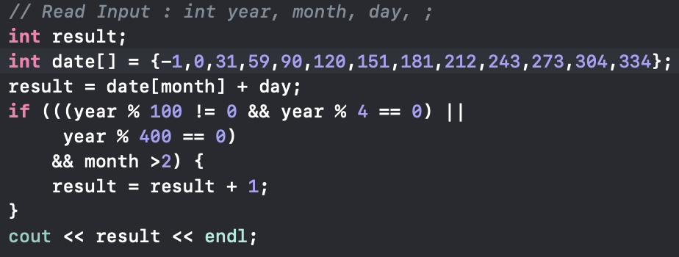
一年中的第几天
优化：
1. 采取表驱动，而非 if/switch 判断
2. 表驱动中记录的数据不使用每个月的天数，而使用天数累加和
12

Slide 13
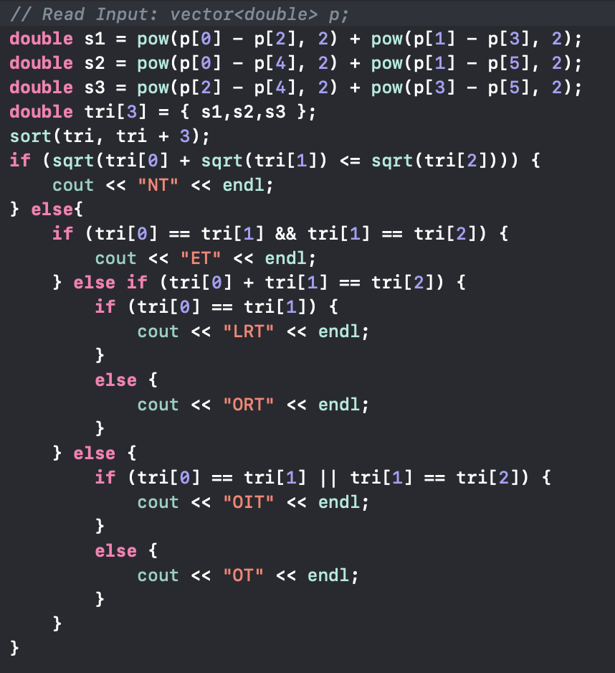
三角形类型判断
解题思路：
根据坐标计算每一个边的边长后进行排序，根据两边之和与最大边相比判断是否是三角形，随后根据边的相等数量及平方和判断是否是特殊三角形
优化： 除了判断是否是三角形时需要计算边长值，其他时候可以通过平方值来判断是否相等、直角
13

Slide 14
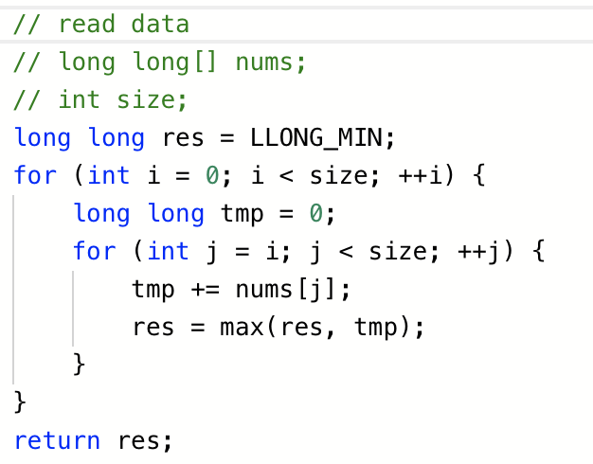
求一串数中子串的最大和
暴力解法：计算所有的子序列的和，取最大值。复杂度O(n^2)
对于任意 i，第二层循环将得到所有区间为 [i, j]的和值，其中 n > j >= i
14

Slide 15
求一串数中子串的最大和
分治法：
1. 将数组一分为二，最大子序和可能存在三种情况，在左侧子数组、右侧子数组，或者跨越两侧。
2. 那么对于每个子数组我们计算其具有最大和的最长字串。
3. 对于跨越两侧的节点，分别将从中间节点m往左侧加，从中间节点往右加，分别计算其最大和的最长字串l，r。那么跨越两侧最大和为l + r – m
假定数组长度为 n， 那么可以给出以下递推公式：
maxS(0, n) = Max( maxS(0, floor(n/2)), maxS(floor(n/2) , n), maxMiddleS(floor(n/2)) )
其中maxS(i, j)为数组从 i 到 j (不包含)的最大子序和
其中maxMiddleS(i) 为 i 为划分左右区间时，跨越两侧的最大子序和
注意点：容易漏掉跨越两侧的情况。
15

Slide 16
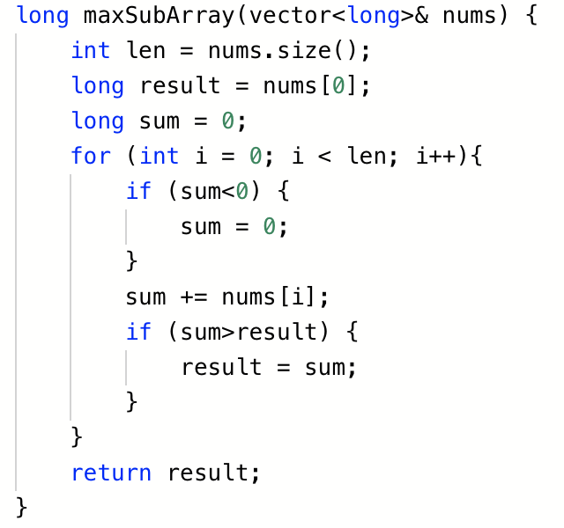
求一串数中子串的最大和
赌徒解释（动态规划）：
如果昨天结束后，总资产为负，则将总资产清零
如果昨天结束后，总资产为正，那么今天继续赌博
总资产（包括负值）最高的一天就是最大和
If DP[i] < 0:
DP[i + 1] = nums[i] // 无增益效果，重新计算
Else:
DP[i + 1] = DP[i] + nums[i] // 有增益效果，累加
16

Slide 17
Q5-7

Slide 18
第一次上机作业
辛志庭
15951926228
mf1932202@smail.nju.edu.cn

Slide 19
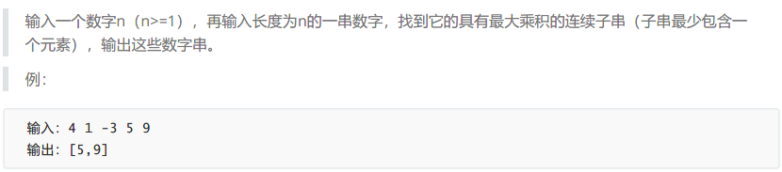
1.最大乘积子串

Slide 20
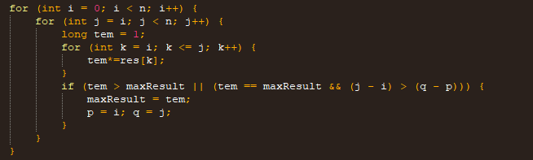
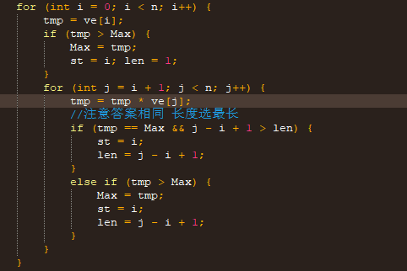
同学们的解法
蛮力法
优化后

Slide 21
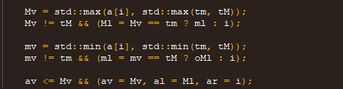
问题
代码风格问题

Slide 22
解决思路
考虑数字串的特征
数字串中有负数和正数，可能存在乘积为最小为负数时，乘以一个负数时可能从最小值变为最大值。
最大积的寻找过程
遍历数组，遍历过程中记录最大值、同时计算到当前位置的最大值和最小值（因为会因为负数反转）更新最大值，遍历结束得到乘积最大值。
对于最大积串位置的记录
记录当前位置最大值和最小值的起始位置，不断更新最大值的起始和结束位置。

Slide 23
状态转移方程
Max(current)*A[next]; Max(current)*A[next]>Max(current)
Max(next) =
Min(current)*A[next]; Min(current)*A[next]>Max(current)
Min(current)*A[next]>A[next]
A[next]; A[next]>以上两个的结果
Max = max(max(Max * a[i], Min * a[i]), a[i]);
Min = min(min(Max * a[i], Min * a[i]), a[i]);
初始状态为Max = Min = a[0]。

Slide 24
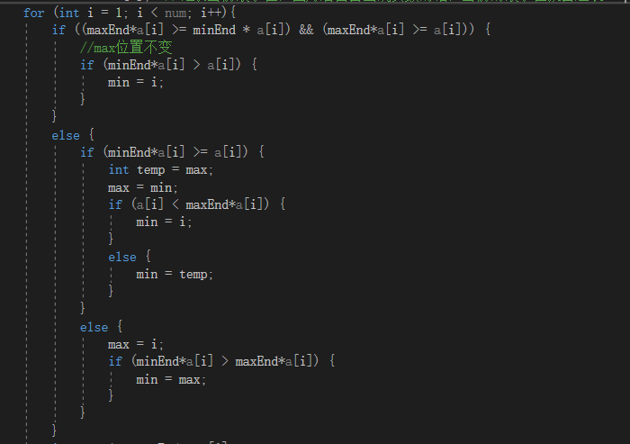
乘积最大子串代码

Slide 25
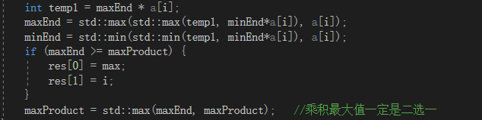
乘积最大子串代码2

Slide 26
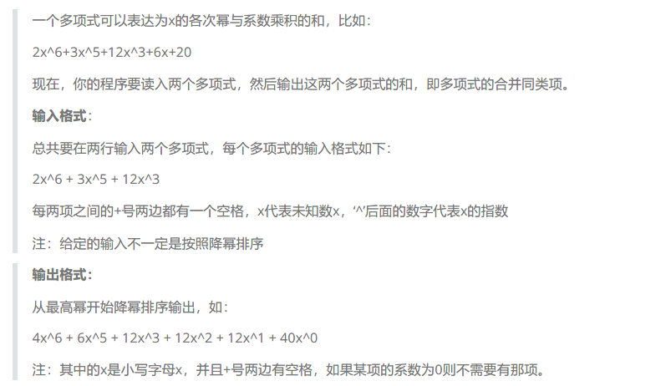
2.多项式相加

Slide 27
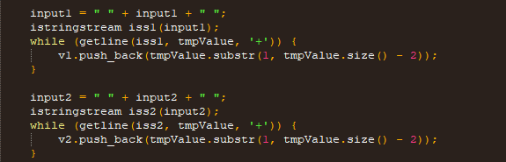
同学们的解法
面向对象的思路
代码太长（没有粘）
基本思路
之后讲解
有意思的输入处理

Slide 28
解决思路
找到两个多项式中的最大指数
将两个多项式的子项拆出
将子项的系数加到对应指数的总系数中
输出结果的构造

Slide 29
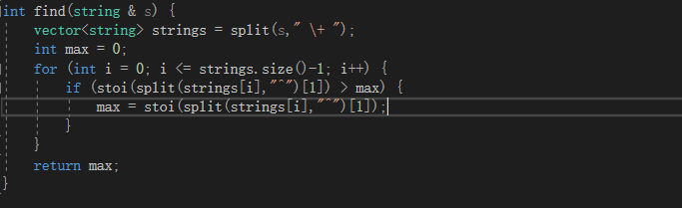
多项式相加代码
查找最大指数

Slide 30
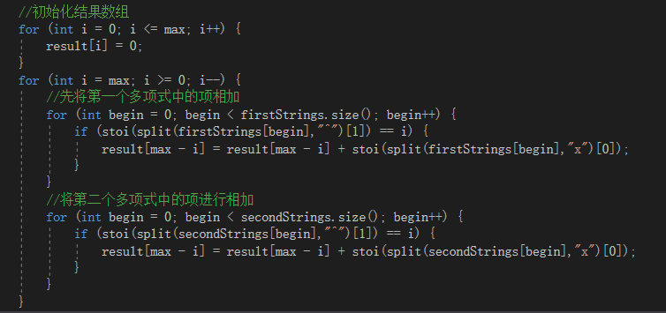
多项式相加代码

Slide 31
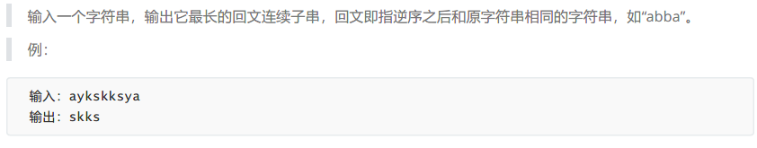
3.最大回文子串

Slide 32
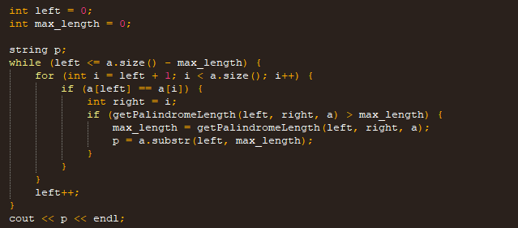
同学们的解法
问题？？

Slide 33
解决思路
暴力法
将每一个字符为首的子串全部都遍历一遍，然后判断子串是否为回文，在判断的过程中记录最长回文子串的位置
动态规划
若一个串是回文的，那么它去掉头尾的串仍然是回文的，那么问题就可以拆解成长度为2，和长度不断增加的回文串。
Manacher法
运用已有的结果，首先进行填充字符（字符应该是串中没有出现的字符），之后通过额外的空间来进行存储已有的结果Len[i]=r-i+1，而此时Len[i]表示的起始是当前位置回文的最大长度-1；

Slide 34
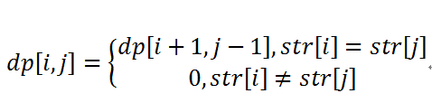
动态规划讲解
对于字符串str，假设dp[i,j]=1表示str[i...j]是回文子串，那么必定存在dp[i+1,j-1]=1。这样最长回文子串就能分解成一系列子问题，可以利用动态规划求解了。首先构造状态转移方程
上面的状态转移方程表示，str[i]=str[j]时，如果str[i+1...j-1]是回文串，则str[i...j]也是回文串；如果str[i+1...j-1]不是回文串，则str[i...j]不是回文串。

Slide 35
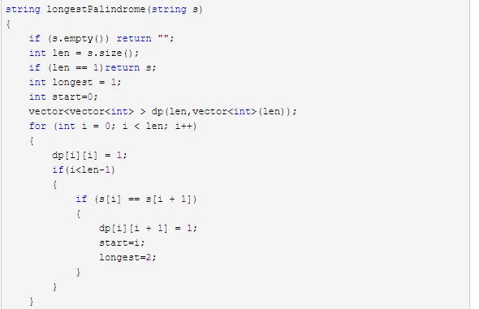
动态规划代码

Slide 36
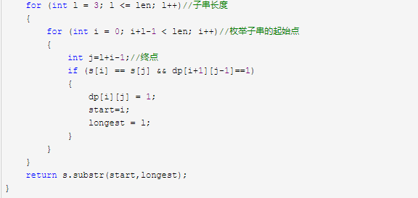
动态规划代码2

Slide 37
Q8-10

Slide 38
8.求每位单调递增的数字
给定一个非负整数 N，找出小于或等于 N 的最大的整数，同时这个整数需要满足其各个位数上的数字是单调递增。
（当且仅当每个相邻位数上的数字 x 和 y 满足 x <= y 时，我们称这个整数是单调递增的。）

Slide 39
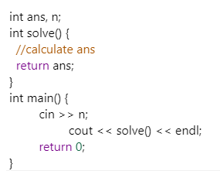
共性问题
使用全局变量替代函数的传参
破坏了函数的封装性
降低了函数的可移植性
编码时很容易导致全局变量变化，难以纠错

Slide 40
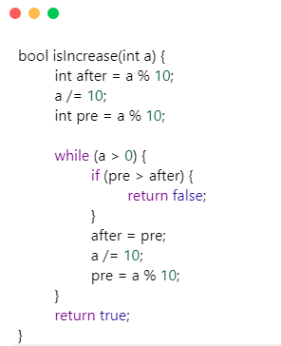
蛮力法
外层N--循环递减
每次判断是否满足条件

Slide 41
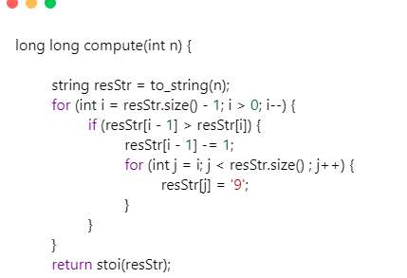
优化——找规律
思路：
从个位向高位比较，若不满足递增关系，则高位减1，之后低位置9
规律
78764348---78763999---78759999---78699999---77999999

Slide 42
9.笨阶乘
一个笨阶乘 clumsy：在整数的递减序列中，我们以一个固定顺序的操作符序列来依次替换原有的乘法操作符：乘法(*)，除法(/)，加法(+)和减法(-)。
例如，clumsy(10) = 10 * 9 / 8 + 7 - 6 * 5 / 4 + 3 - 2 * 1。然而，这些运算仍然使用通常的算术运算顺序：我们在任何加、减步骤之前执行所有的乘法和除法步骤，并且按从左到右处理乘法和除法步骤。
另外，我们使用的除法是地板除法（floor division），所以 10 * 9 / 8 等于 11。这保证结果是一个整数。

Slide 43
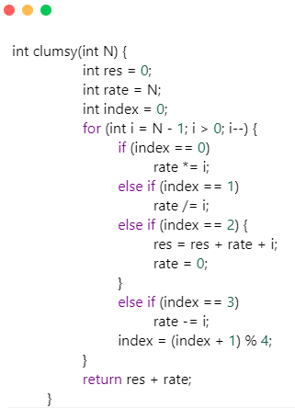
常规法
按顺序计算
10 * 9 / 8 + 7 – 6 * 5 / 4 + 3 – 2 * 1
10 * 9 / 8 + 7 +（-6）* 5 / 4 + 3 +（-2）* 1
一次遍历，使用index判断对应符号，
在每个加号处，将临时结果rate置入最终结果res中

Slide 44
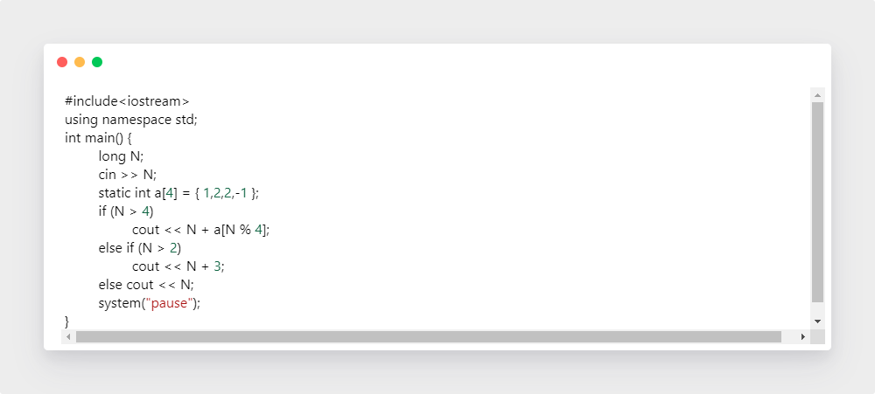
找规律
Clumsy（1）= 1
Clumsy（2）= 2
Clumsy（3）= 6
Clumsy（4）= 7
Clumsy（5）= 7 Clumsy（9） =11 n%4=1 n+2
Clumsy（6）= 8 Clumsy（10）=12 n%4=2 n+2
Clumsy（7）= 6 Clumsy（11）=10 n%4=3 n-1
Clumsy（8）= 9 Clumsy（12）=13 n%4=0 n+1

Slide 45
10.复原IP地址
给定一个只包含数字的字符串，复原它并返回所有可能的 IP 地址格式。
> 例：
输入: "25525511135"
输出: ["255.255.11.135", "255.255.111.35"]

Slide 46
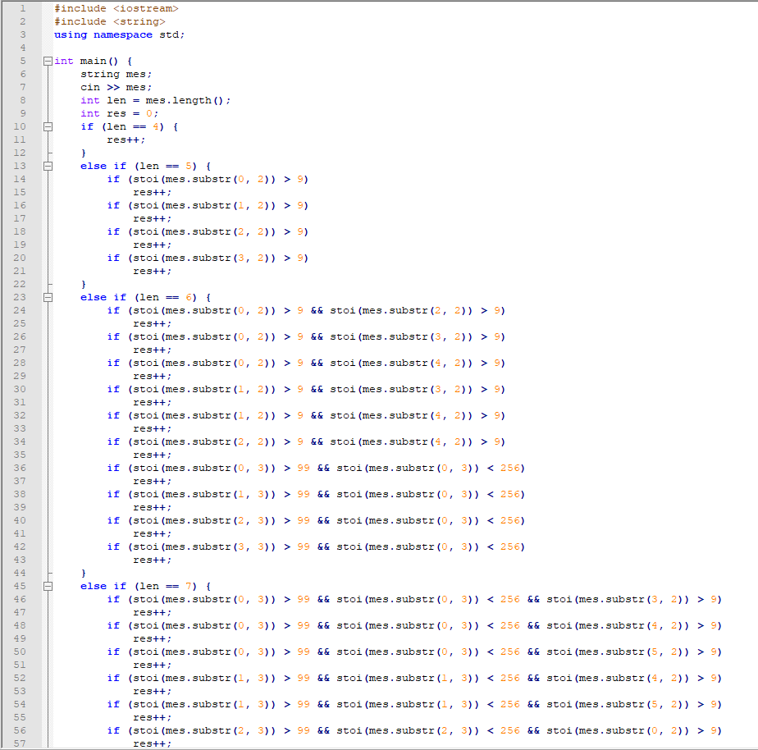
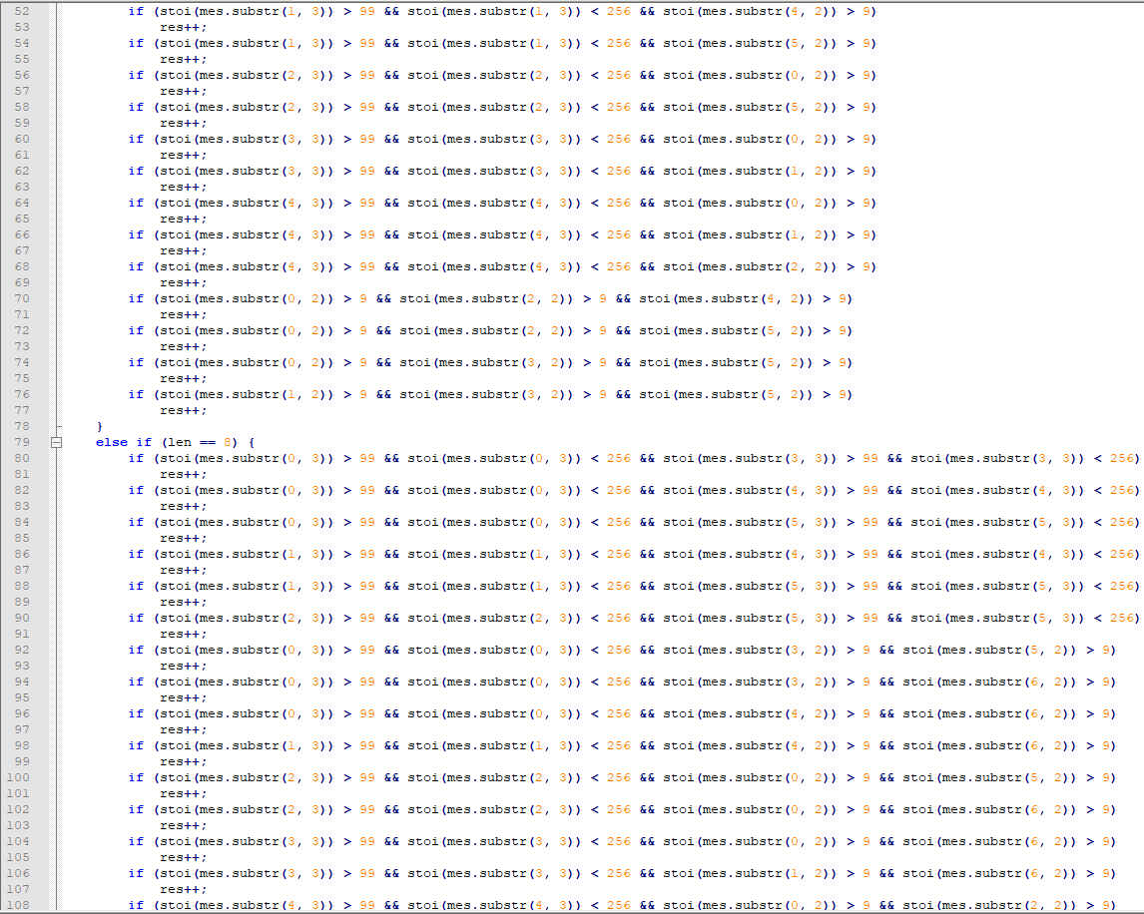
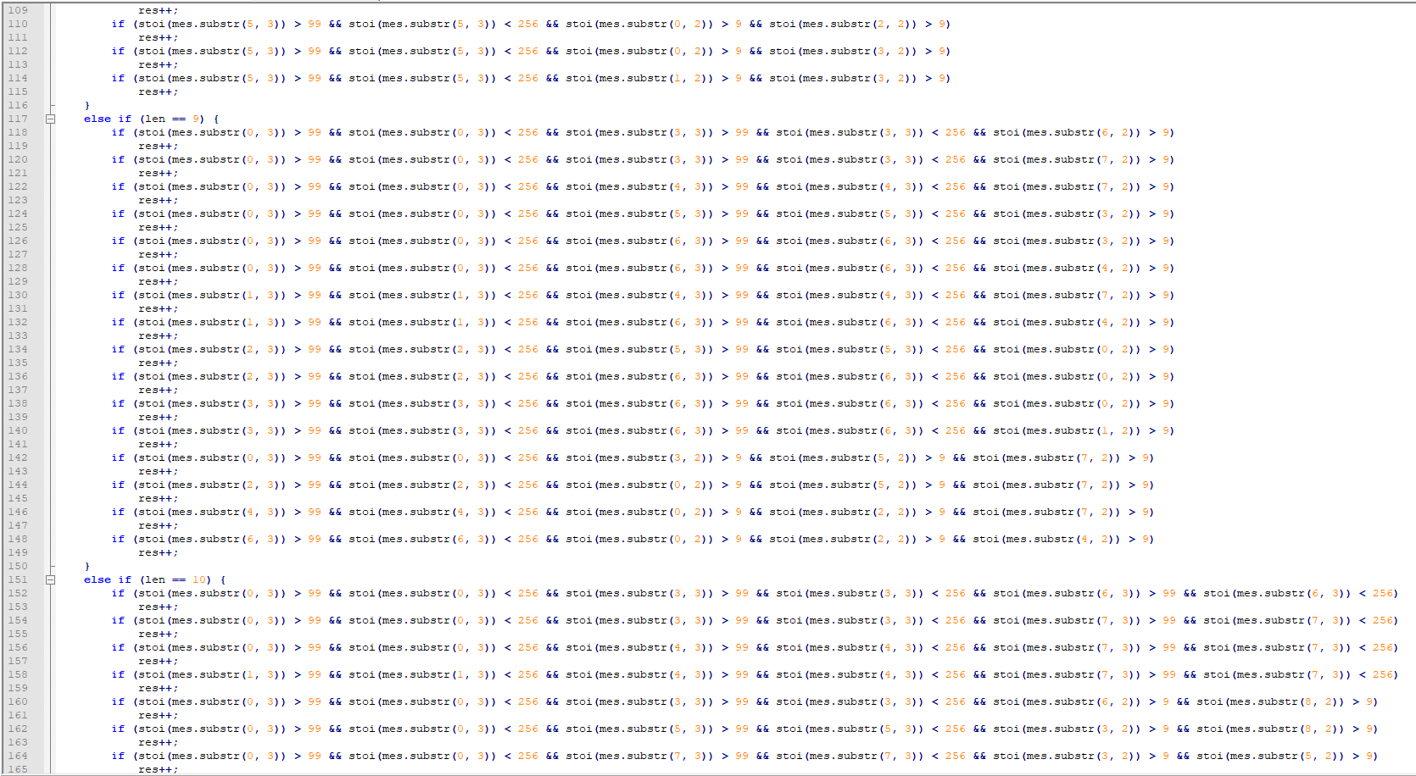
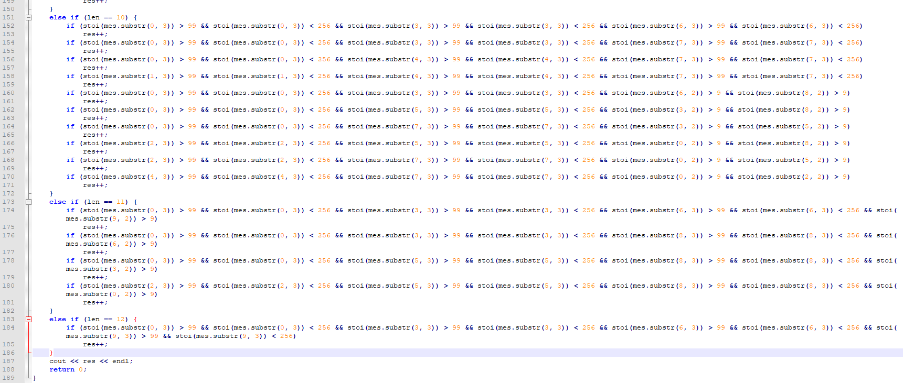

Slide 47
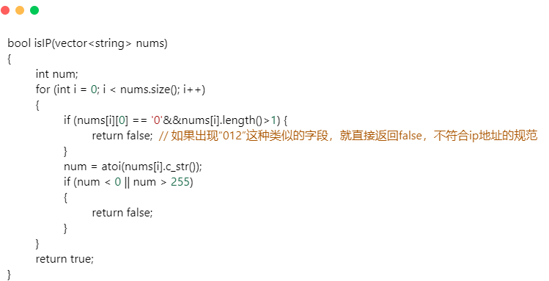
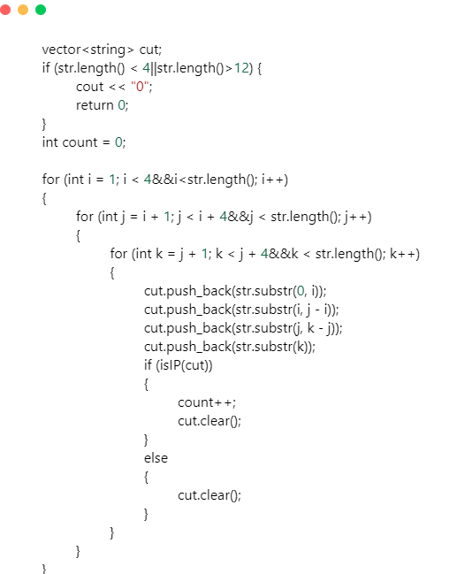
蛮力法 三重循环
三循环，将字符串分解为四个字段，
判断四字段是否都合法。
注意：
若字段长大于1，则不能以0开头，类似1.0.10.1是可行的
字段不能大于255
0<字段长<4

Slide 48
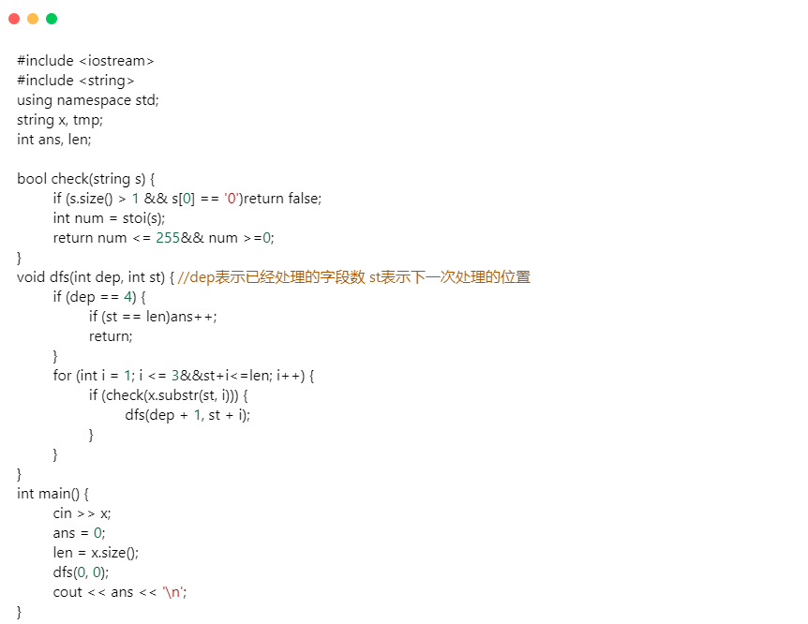
回溯法

Slide 49
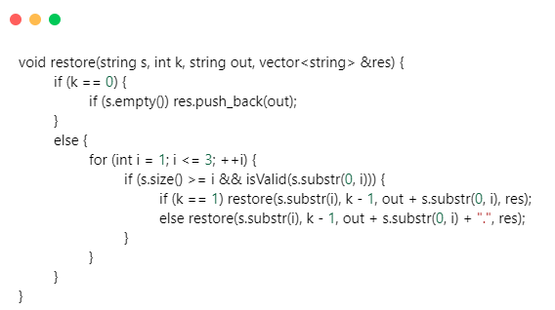
回溯法
回溯函数的参数：
结果集res
剩余需处理的字段数k
剩余需要处理的字符串s
已经处理好的字符串out
循环中每次加上一位字符后进行递归
提前结束的条件：
剩余长度>剩余字段数*3
剩余长度<剩余字段数*1

